Slide 1
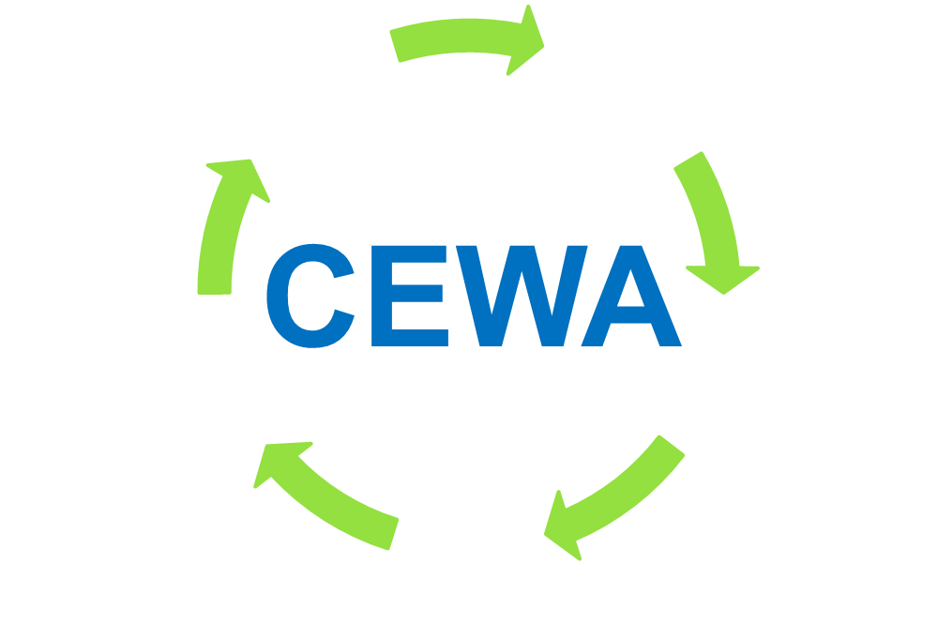
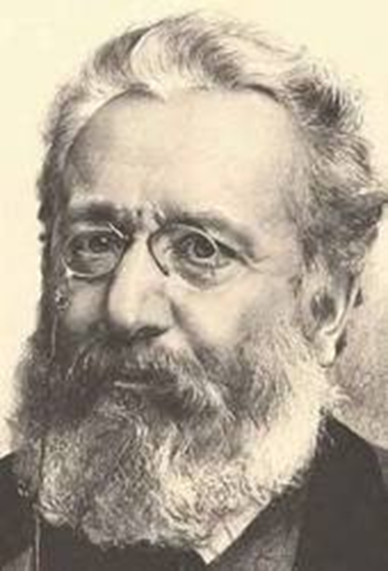
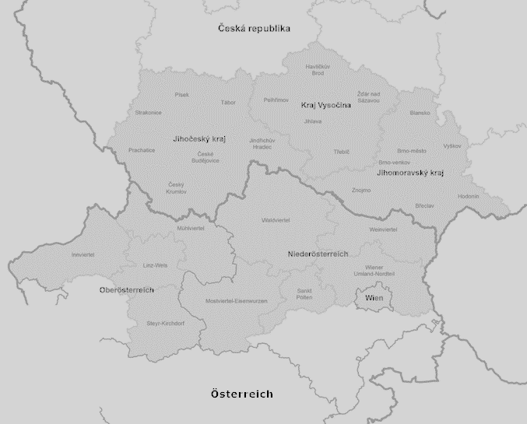
Kick-off-meeting - 23. 1. 2020 Jihlava
Kam s ním…
PROJEKT „CIRCULAR ECONOMY OF WASTE“
Číslo projektu ATCZ205

Slide 2
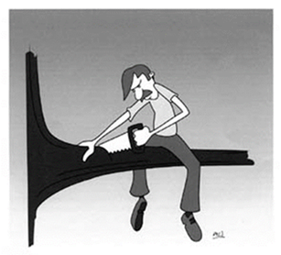
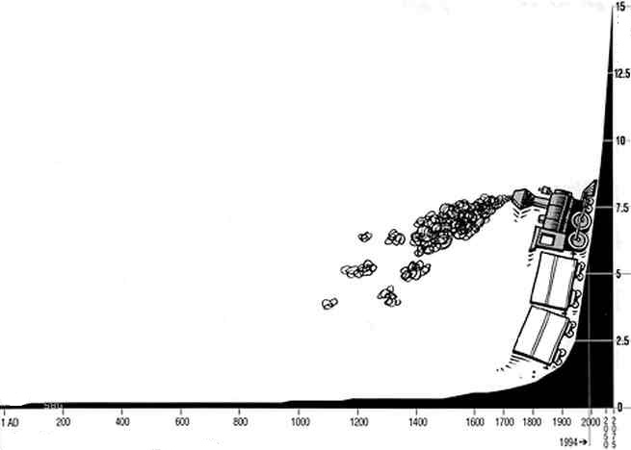
energie
odpad
www.eav.cz

Slide 3
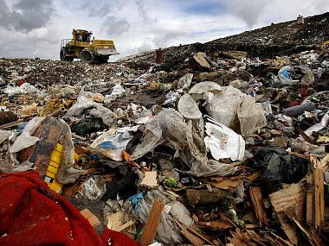
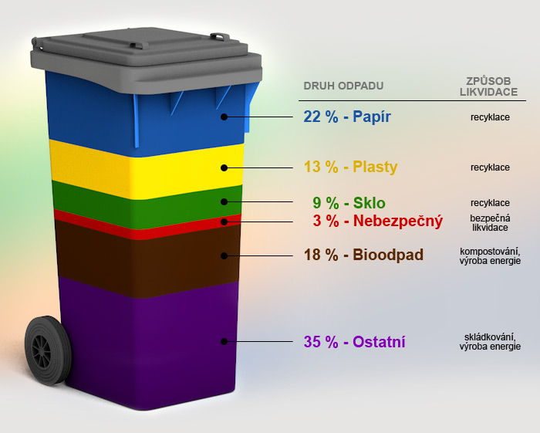
Co je to „odpad“ ?
…vše, čeho se chceme zbavit
A proč neskládkovat?
- vliv na ŽP, emise metanu (reálné riziko), znečištění vod, úlety, devastace přírody… (cenově nevyjádřitelné)
- úspora paliv a surovin (cenově vyjádřitelné)
www.eav.cz

Slide 4
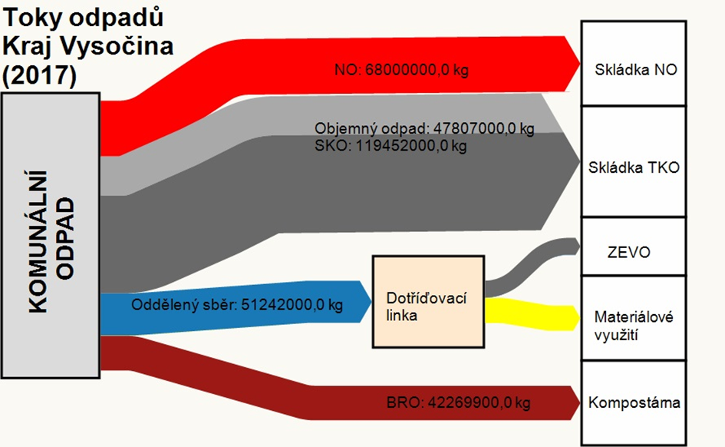
Toky odpadů
NO 68 kt
Objemný o 48 kt
!
SKO 120 kt
Cíl:10%=33kt
Oddělený sběr 51 kt
BRO 42 kt
www.eav.cz

Slide 5
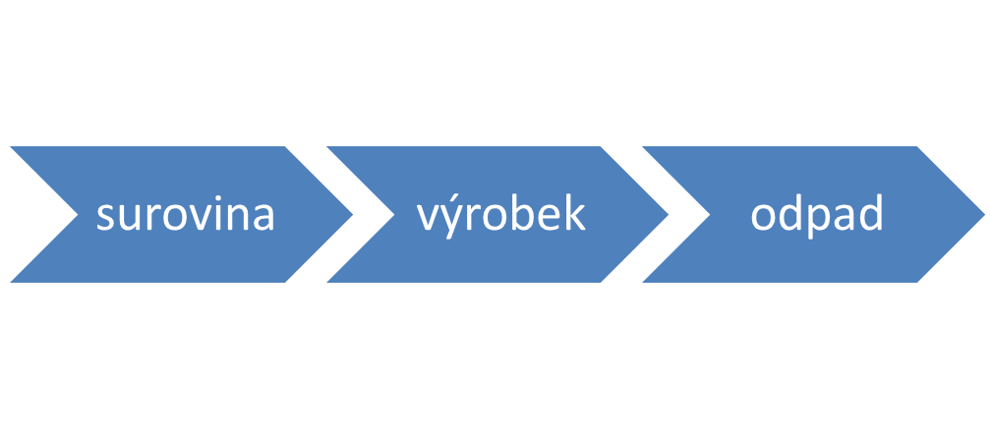
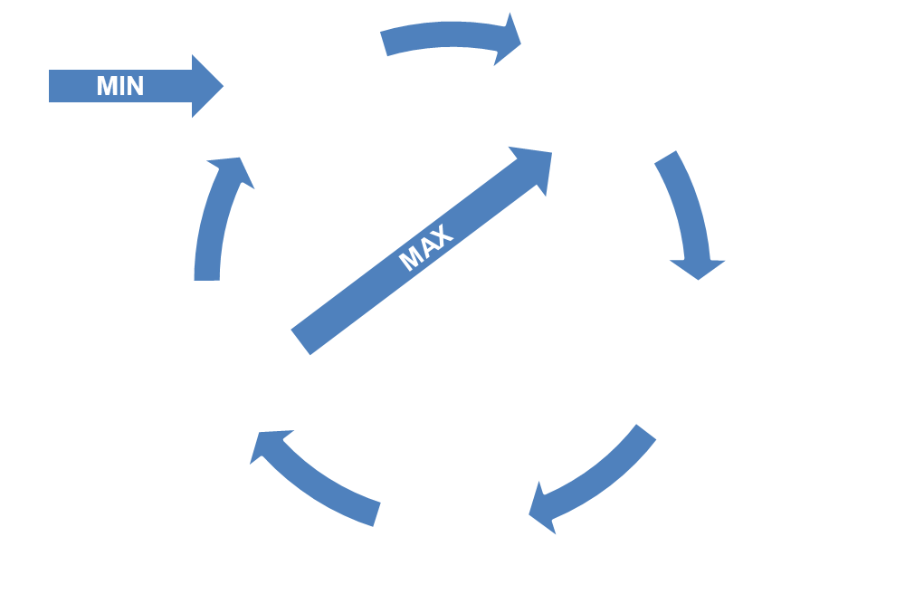
Proč CE(WA)
LE
CE
Východiska – „Balíček pro OH EU“
Zákaz skládkování
Důsledky pro občany, obce a další subjekty
Strategie pro příhraniční regiony
www.eav.cz

Slide 6
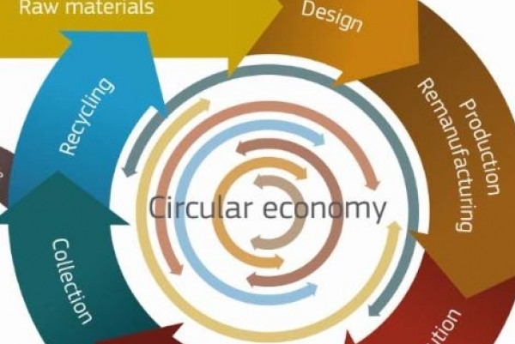
Balíček o oběhovém hospodářství EU
Opatření (zaměření studií)
Omezení potravinového odpadu (omezit plýtvání do r. 2030 o ½)
Vytváření norem kvality druhotných surovin
Ekodesign (energie, opravitelnost, trvanlivost a recyklovatelnost výrobků)
Strategie pro plasty v OH
Opatření pro opětovné využívání vody, nařízení o hnojivech
www.eav.cz

Slide 7
Balíček pro OH (EU)
Recyklační cíle pro komunální odpad
55% do r. 2025, 60% do r. 2030, 65% do r. 2035
pro obaly 65% do r. 2025, 70% do r. 2030
Skládkování
od r. 2030 neskládkovat využitelný odpad
od r. 2035 na skládky max. 10% z KO
www.eav.cz

Slide 8
Strategické cíle Plánu odpadového hospodářství ČR (ZČ)
Předcházení vzniku odpadů a snižování měrné produkce odpadů.
Minimalizace nepříznivých účinků vzniku odpadů a nakládání s nimi na lidské zdraví a životní prostředí.
Udržitelný rozvoj společnosti a přiblížení se k evropské „recyklační společnosti“.
Maximální využívání odpadů jako náhrady primárních zdrojů a přechod na oběhové hospodářství.
www.eav.cz

Slide 9
POH Kraje Vysočina-cíle
Cíl pro recyklaci komunálních odpadů: 55 % v roce 2025, 60 % v roce 2030 a 65 % v roce 2035
cíl pro skládkování komunálních odpadů – do roku 2035 skládkovat ≤ 10 procent komunálních odpadů
Povinné třídění textilu – zavést do 1. ledna 2025
Povinné třídění nebezpečných složek komunálních odpadů – od roku 2025
Reálným faktem je, že povinnosti vyplývající z POH ČR i POH kraje Vysočina nejsou plněny a bez nalezení odpovídajícího řešení čekají ČR nemalé sankce a postihy, které ve svém důsledku budou přeneseny na kraje, města, obce a občany.
www.eav.cz

Slide 10
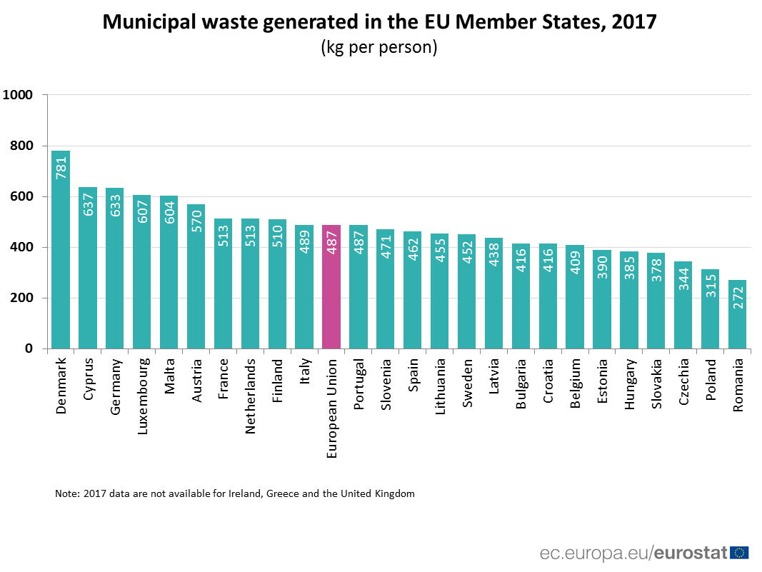

Slide 11
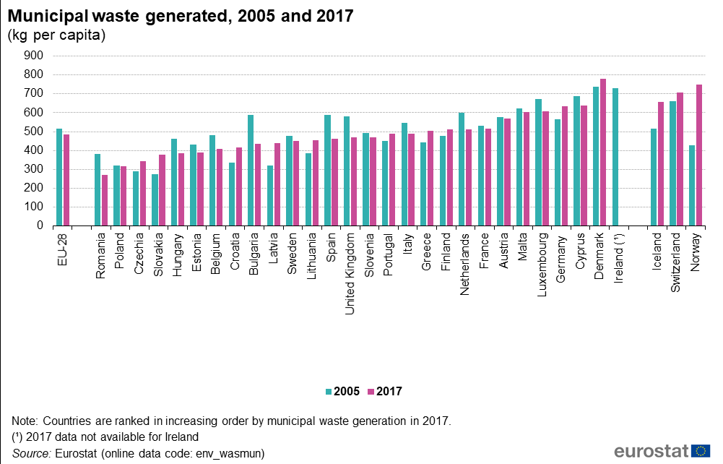
www.eav.cz

Slide 12
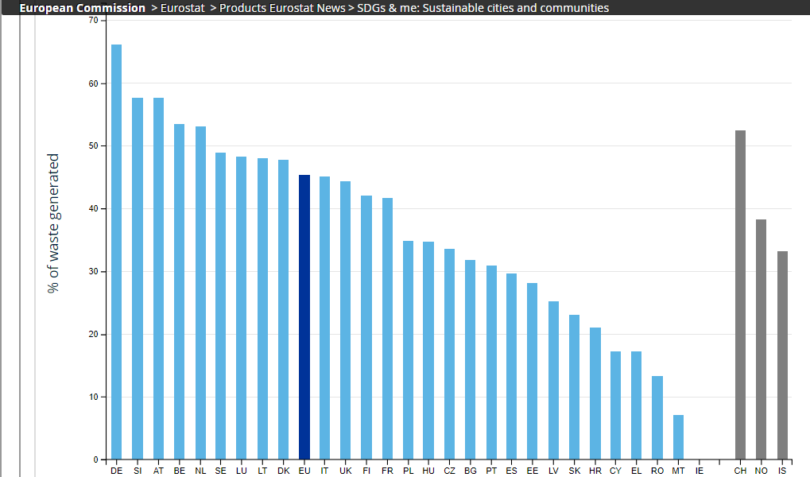
Recycling rate of municipal waste 2016 (as % of total waste generated)
www.eav.cz

Slide 13
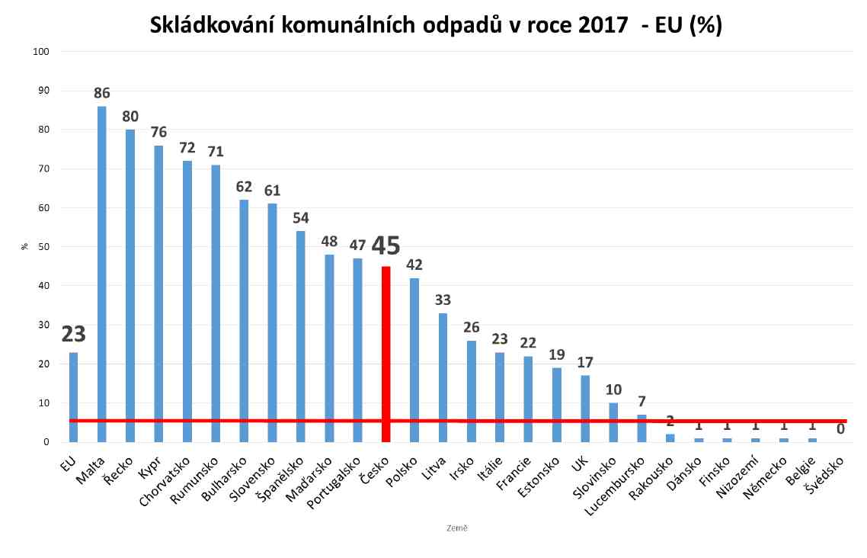
www.eav.cz

Slide 14
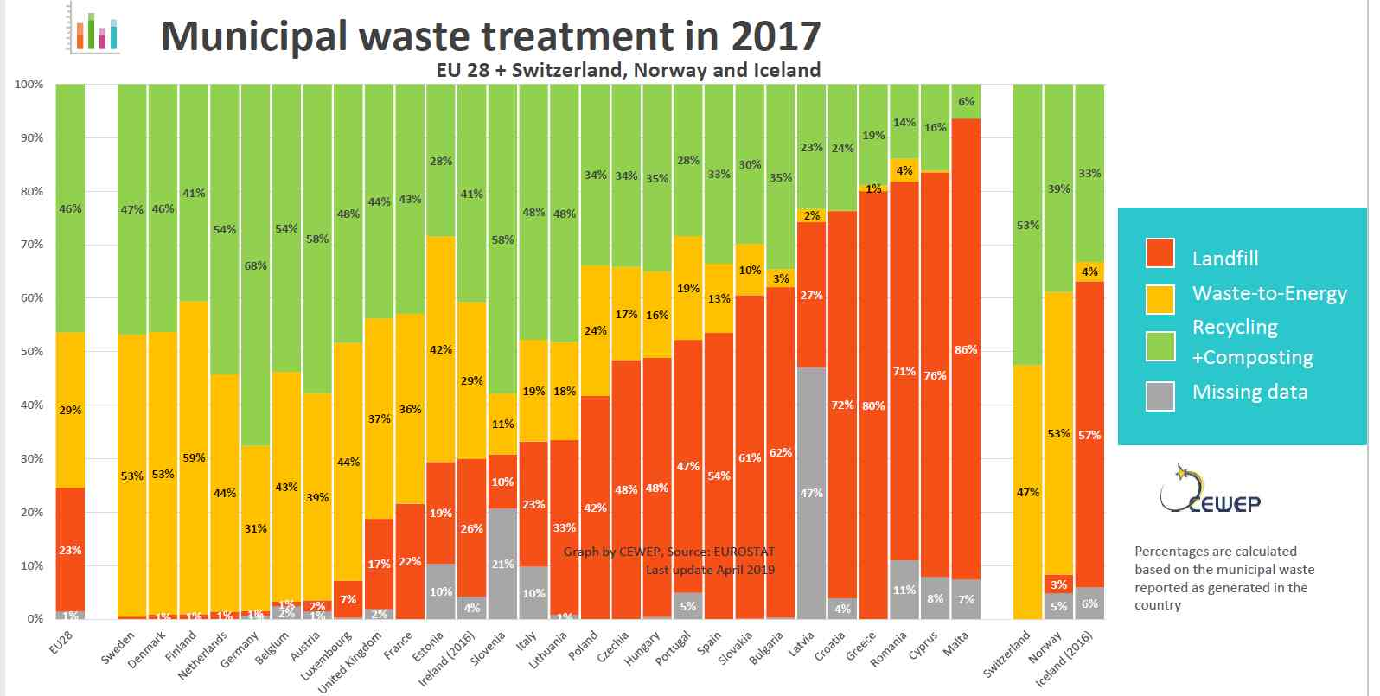
www.eav.cz

Slide 15
www.eav.cz

Slide 16
Novela Zákona o odpadech
EU – strategie pro plasty, od 2035 skládkovat pouze 10% KO, 65% recyklovat, 25% en. Využití
(2025 – 60%, 2030 – 65%, 2035 – 70% (EU+5))
Max. podpora CE
PAYT
Povinnost pro původce (obce) třídit (x recyklovat)
www.eav.cz

Slide 17
Zákon o odpadech (2021->)
Zákaz skládkování 2030 -> -> (skládky zaplníme za 9 let)
Poplatek za skládkování:
nyní 500 Kč/t
v r. 2029 1850 Kč/t [kdo vytřídí 45%(2020) – 75% (2027) dostane slevu na 500 Kč/t]
R. 2030 – zákaz skládkování neupraveného SKO
www.eav.cz

Slide 18
ZEVO new
SAKO Brno
 | Obsluha 1 t (Kč/tuna)
 | plast + NK | papír | sklo | BRO | SKO
Cena v roce 2015 | 5 882 | 2 201 | 996 | 488 | 2 480
Cena z OA 2019 (max) | 11 160 | 6 388 | 3 475 | 1 571 | 3 915
Nárůst poplatku skl. |  |  |  |  | 1 350
www.eav.cz

Slide 19
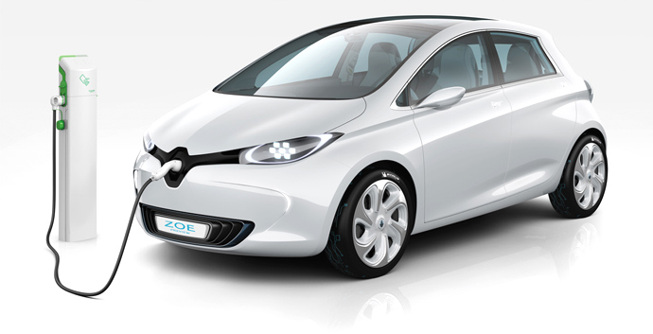
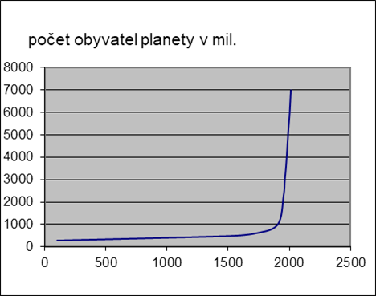
Ochrana ŽP
Komfort
Realizovatelnost
Ekonomie
Legislativa
VS
BRO
SKO
LOGISTKA
MOTIVACE
OSVĚTA
www.eav.cz

Slide 20
Ceny za svoz o nakládání s odpady
 | Cena za svoz a využití/odstranění (Kč/t)
 | nyní | v budoucnu
SKO skládkování | 2 480 | 3 830
SKO en. využití | 2050 - 2 800 | 2 500 - 3 000
Využitelné složky | 4 842 – 8 000 | > 4 842
z toho plast | 7 735 – 11 000 | > 7 735
Rok | Nakládání s o. | Produkce (tis. t) |  |  | Náklad 1 t (Kč) |  | Náklad (tis. Kč) Celkem
 |  | KO | SKO | VS | SKO | VS
2017 | skládkování | 279 | 117 | 162 | 2480 | 4842 | 1 074 139
2030/35 | bez en. využití | 260 | 60 | 200 | 3830 | 8500 | 1 929 800
2030/35 | s en. využitím | 260 | 120 | 159 | 3480 | 6500 | 1 451 100
www.eav.cz

Slide 21
Proč recyklovat
Je dražší než skládkování i než ZEVO, např. palety z recyklátu jsou 2xdražší než dřevěné, tedy potřebují podporu (a co s nimi dál?)
Platíme za ekologii, tak recyklujme tam, kde to má smysl
Úspora primárních surovin (?)
Firmy v tom vidí šanci (vysoká přidaná hodnota)
Opravdu nás spasí zálohování PET? (symbol CE v ČR)
www.eav.cz

Slide 22
Další ZEVO nepotřebujeme, k cíli směřujeme
www.eav.cz

Slide 23
Desatero moderního odpadového hospodářství aneb Věř a víra tvá…
1. Četnější a lépe dostupné popelnice na tříděný odpad
2. Daňové zvýhodnění recyklovaných materiálů a výrobků z odpadů
3. Upřednostnění recyklovaných výrobků ve veřejných zakázkách
4. Rovný přístup, technologická neutralita, tržní prostředí
5. Zpracování odpadu na třídicích linkách
6. Povinné třídění biologického odpadu
7. Rozvoj výroby a využití paliv z vytříděných odpadů po vzoru EU
8. Stabilnější právní prostředí pro trh s palivy z odpadů
9. Lepší legislativa pro provoz třídicích linek
10. Navýšení skládkovacího poplatku ano, ovšem nikoli dle potřeb spaloven
Přímá cesta ke zvýšení ceny za SKO z 2500 Kč/t na 6 000 Kč/t
www.eav.cz
www.eav.cz

Slide 24
Výzva komise ISNOV-priority
Způsob nakládání se směsným komunálním odpadem – ZEVO nebo alternativa
Spolupráci s Krajem Vysočina na realizaci POH Kraje Vysočina
Vytvoření systému pro nakládání s biologicky rozložitelnými odpady (+ čistírenské kaly)
Maximální míra předcházení vzniku odpadů
Optimalizace systému shromažďování a odbytu využitelných složek odpadů (aktuálně dochází k výraznému nárustu výdajů obcí)
www.eav.cz

Slide 25
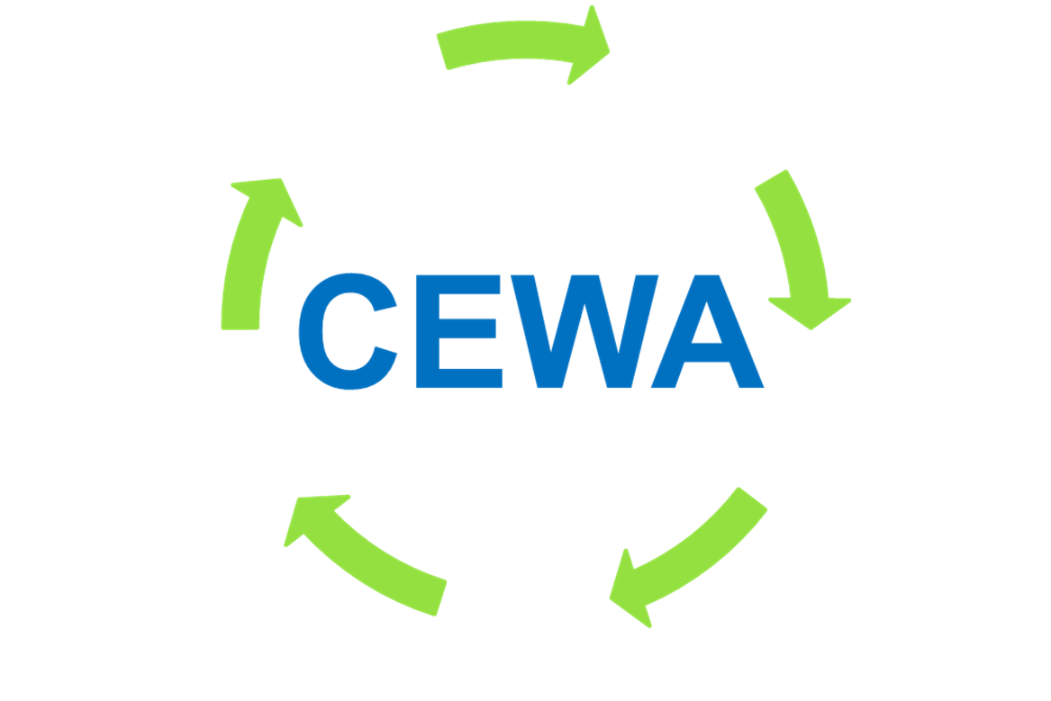
Děkuji za pozornost
Zbyněk Bouda
bouda@eav.cz
www.eav.cz

